Slide 1
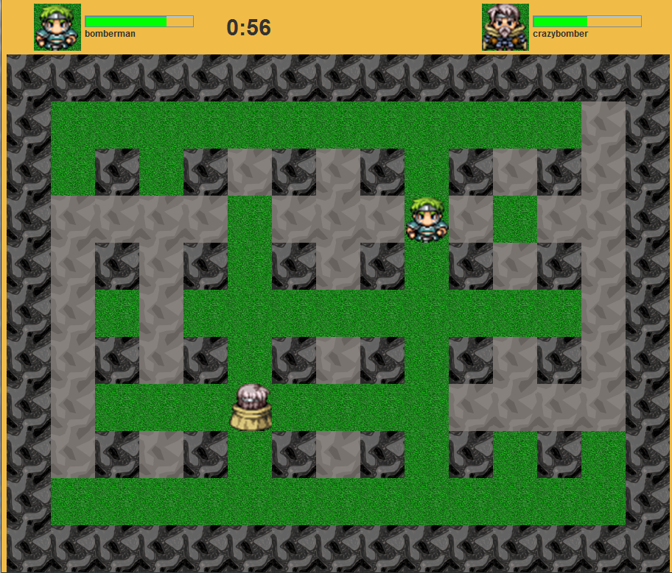
Bomberman

Slide 2
Inhaltsverzeichnis
Vorgehensweise
Testfälle und Testresultate
«Lessons learned»
Live – Demo

Slide 3
Vorgehensweise

Slide 4
Testfälle und Testresultate

Slide 5
Lessons learned
g

Slide 6
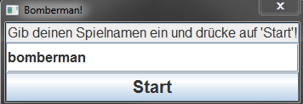
Live – Demo

Slide 7
Haben Sie noch Fragen?

Slide 8
Vielen Dank für Ihre Aufmerksamkeit

